Slide 1

HOẠT ĐỘNG
MỞ ĐẦU/ KHỞI ĐỘNG

Slide 2
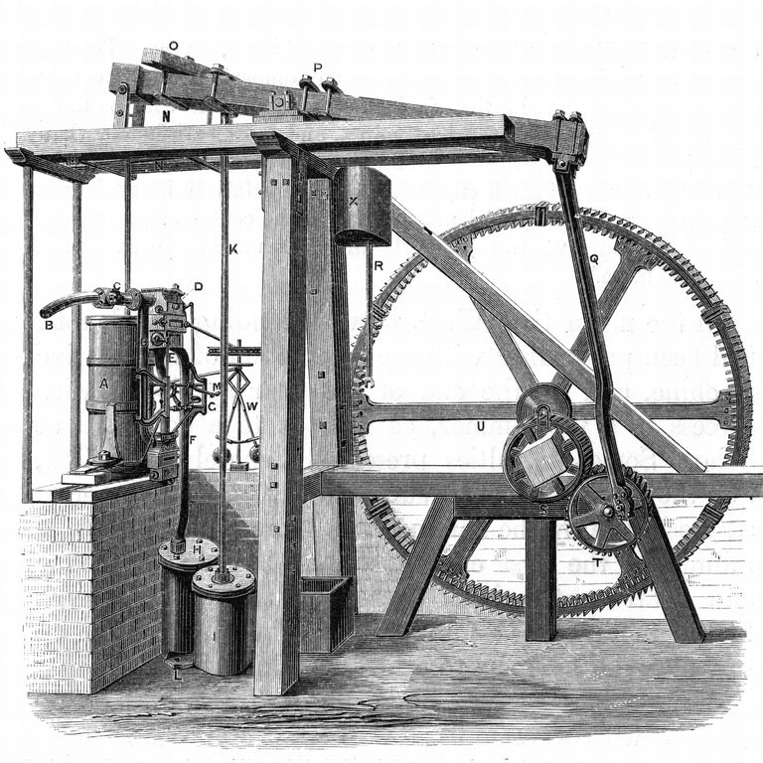
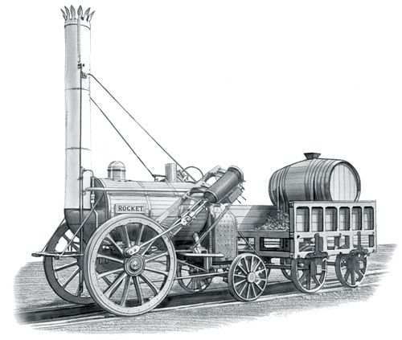
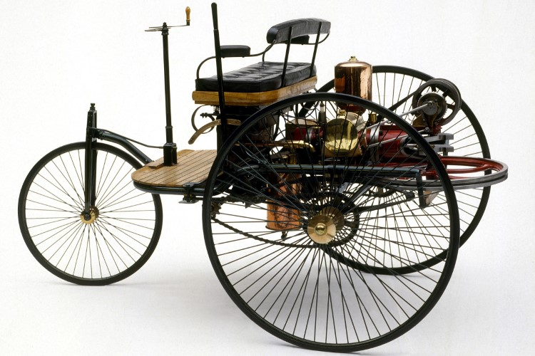
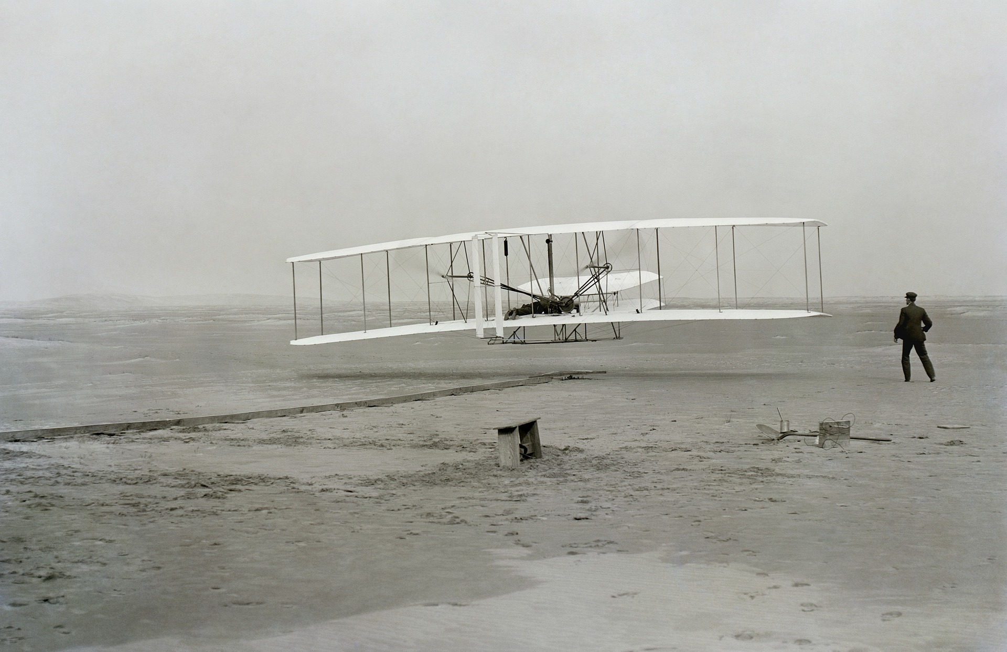
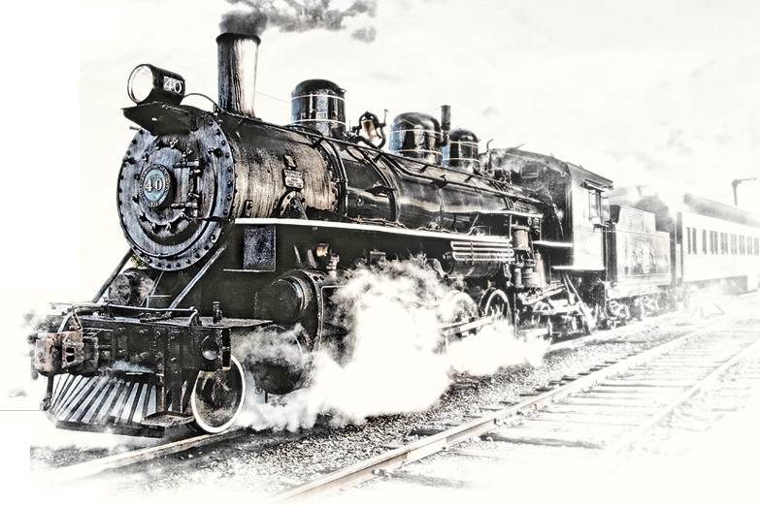
Quan sát các bức tranh sau và cho biết các bức tranh này nói về nội dung gì?
Notes:
1. Máy hơi nước, 2. đầu máy xe lửa trên đường ray đầu tiên, 3. ô tô đầu tiên chạy bằng hơi nước, 4 ngành đường sắt trở nên phổ biến

Slide 3
Máy hơi nước

Slide 7
4
CÁC CÁCH MẠNG CÔNG NGHIỆP TRONG LỊCH SỬ THẾ GIỚI
Chủ đề

Slide 8
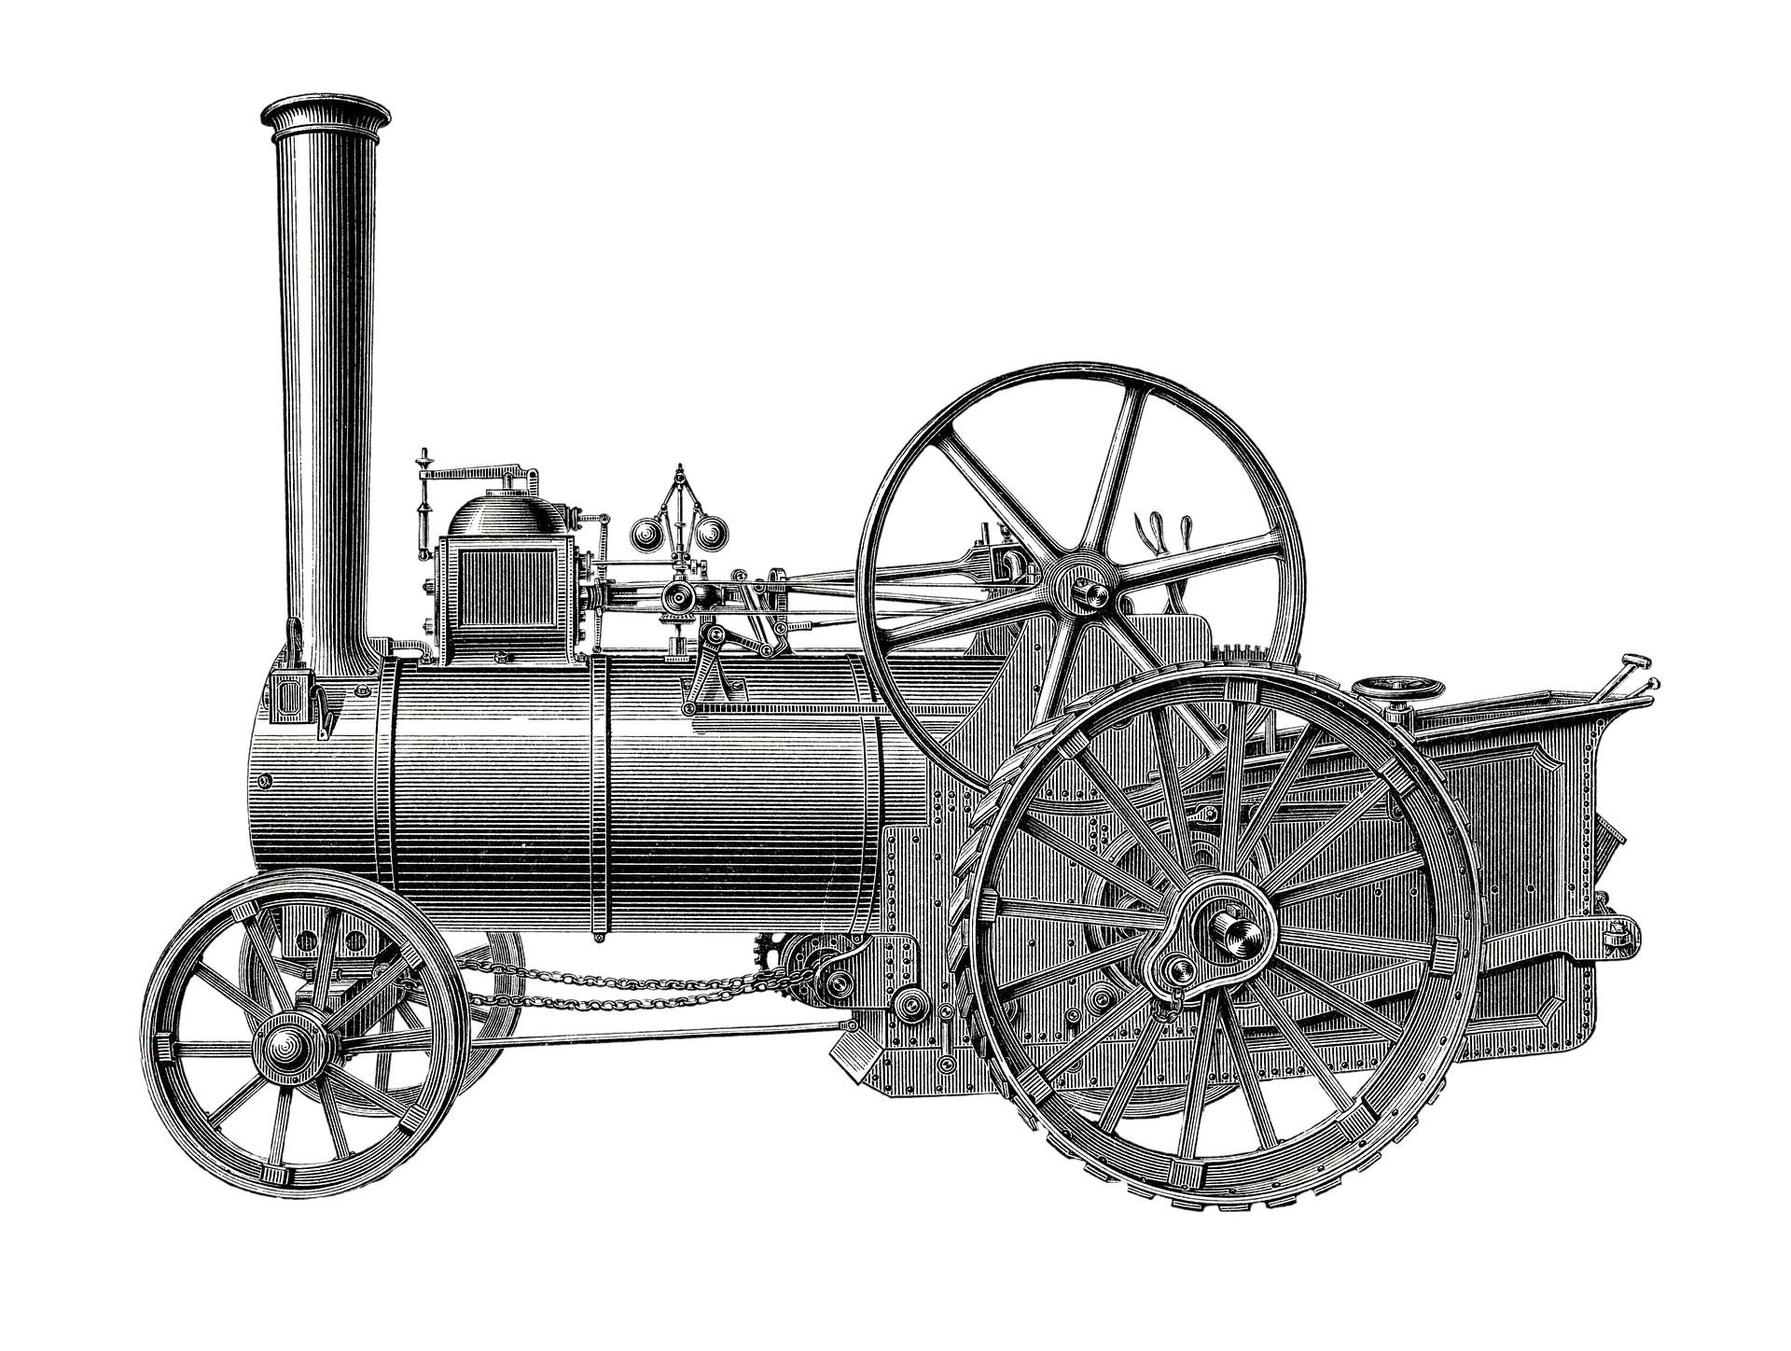
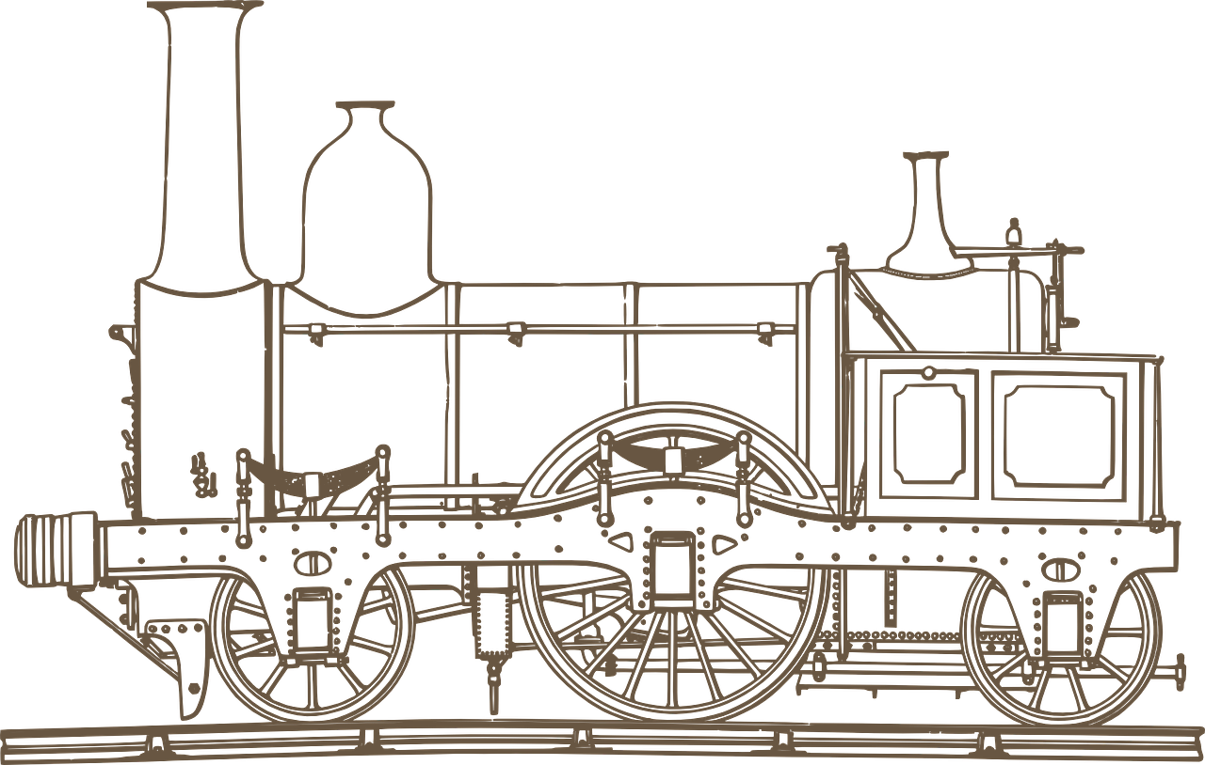
2
CÁCH MẠNG CÔNG NGHIỆP
Bài

Slide 9


CÁCH MẠNG CÔNG NGHIỆP
Bài
2
CHỐNG TỐNG
Thời kỳ tiền Lê và thời kỳ nhà Lý
Trình bày được những thành tựu tiêu biểu của cách mạng công nghiệp
Mục tiêu bài học
Nêu được những tác động quan trọng của cách mạng công nghiệp ssoois với sản xuất và đời sống xã hội

Slide 10

CÁCH MẠNG CÔNG NGHIỆP
2
Bài
1. Những thành tựu tiêu biểu của cách mạng công nghiệp
2. Tác động của cách mạng công nghiệp

Slide 11

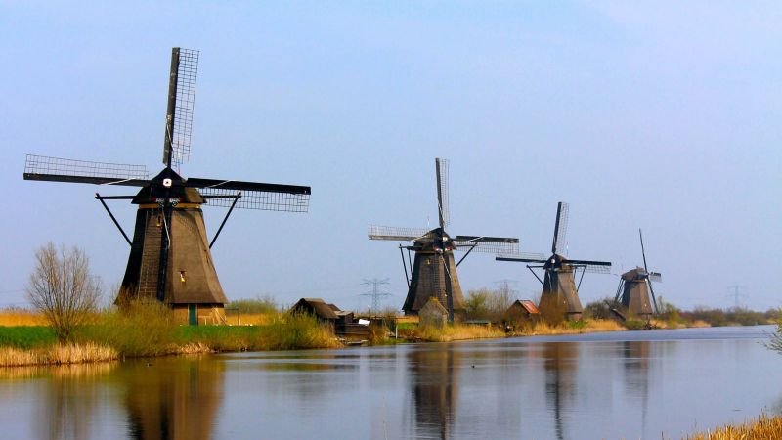
BÀI 2. CÁCH MẠNG CÔNG NGHIỆP
I. Những thành tựu tiêu biểu của cách mạng công nghiệp
Tại sao sang thế kỉ XVIII, yêu cầu cải tiến phát minh máy móc lại được đặt ra cấp thiết?
- Máy móc thời trung đại được sử dụng còn thô sơ: cần trục nhỏ động cơ chạy bằng sức gió. Máy móc mới thay thế một phần lao động chân tay.
- Sang thế kỉ XVIII chủ nghĩa tư bản phát triển mạnh, giai cấp tư sản lên cầm quyền cần đẩy mạnh phát triển nền sản xuất tư bản chủ nghĩa. Đặt ra yêu cầu cải tiến phát minh nhiều máy móc để đẩy mạnh sản xuất.

Slide 12
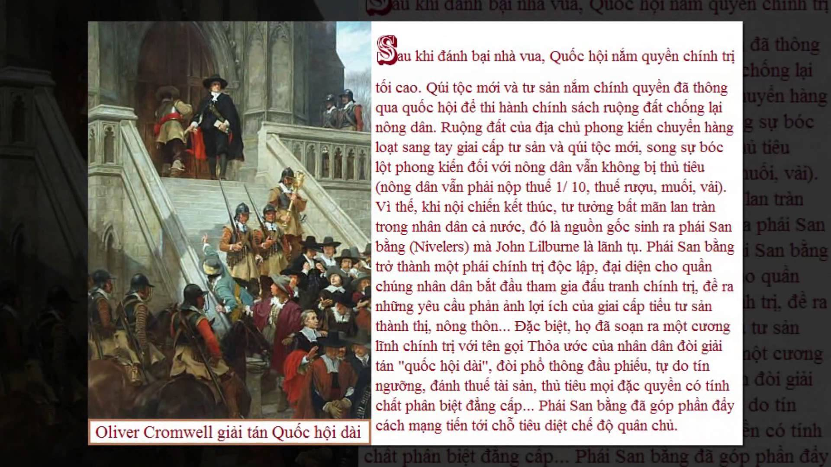
BÀI 2. CÁCH MẠNG CÔNG NGHIỆP
I. Những thành tựu tiêu biểu của cách mạng công nghiệp
Tại sao cách mạng công nghiệp lại diễn ra đầu tiên ở Anh và trong ngành dệt?
Anh là nước đầu tiên tiến hành Cách mạng công nghiệp vì:
Kinh tế tư bản chủ nghĩa phát triển mạnh, nhất là trong lĩnh vực công nghiệp.
Cách mạng nổ ra sớm, chính quyền thuộc về giai cấp tư sản.
Có hệ thống thuộc địa lớn.

Slide 13
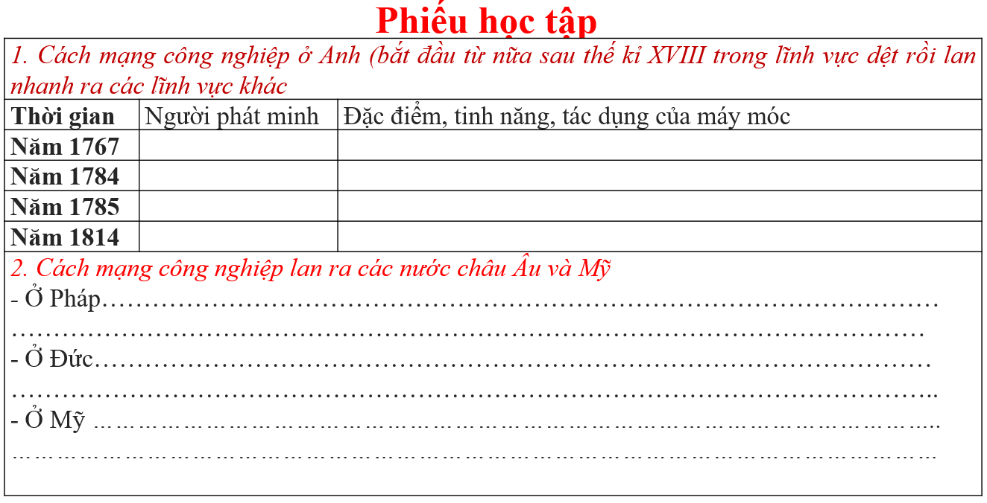

BÀI 2. CÁCH MẠNG CÔNG NGHIỆP
I. Những thành tựu tiêu biểu của cách mạng công nghiệp
Khai thác thông tin các hình ảnh sgk hoàn thành phiếu học tập sau:

Slide 14
Phiếu học tập
1. Cách mạng công nghiệp ở Anh (bắt đầu từ nữa sau thế kỉ XVIII trong lĩnh vực dệt rồi lan nhanh ra các lĩnh vực khác
Thời gian | Người phát minh | Đặc điểm, tinh năng, tác dụng của máy móc
Năm 1764
Năm 1784
Năm 1785
Năm 1814
2. Cách mạng công nghiệp lan ra các nước châu Âu và Mỹ - Ở Pháp……………………………………………………………………………………… ……………………………………………………………………………………………… - Ở Đức……………………………………………………………………………………… ……………………………………………………………………………………………….. - Ở Mỹ ………………………………………………………………………………………………….. ……………………………………………………………………………………………………………

Slide 15
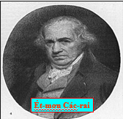
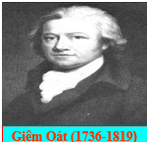
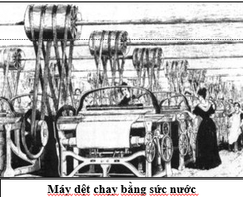
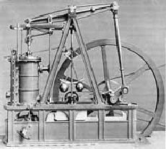
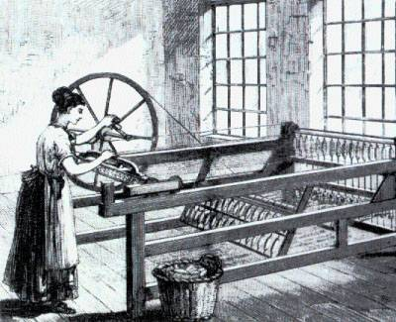
1. Cách mạng công nghiệp ở Anh (bắt đầu từ nữa sau thế kỉ XVIII trong lĩnh vực dệt rồi lan nhanh ra các lĩnh vực khác
Thời gian | Người phát minh | Đặc điểm, tinh năng, tác dụng của máy móc
Năm 1767
Năm 1784
Năm 1785
Năm 1814
Sáng chế máy kéo sợi Gien ni, vẫn kéo bằng tay, năng suất lao động tăng lên nhiều lần
Giêm Ha-gri-vơ
Giêm Oát
Phát minh máy hơi nước, máy sử dụng được sử dụng rộng rãi trong tất cả các ngành
Ét mơn Các-rai
Sáng chế máy dệt chạy bằng sức nước, năng suât lao động tăng 40 lần
X ti-phen -xơn
Sáng chế đầu máy xe lửa chạy bằng hơi nước

Slide 16
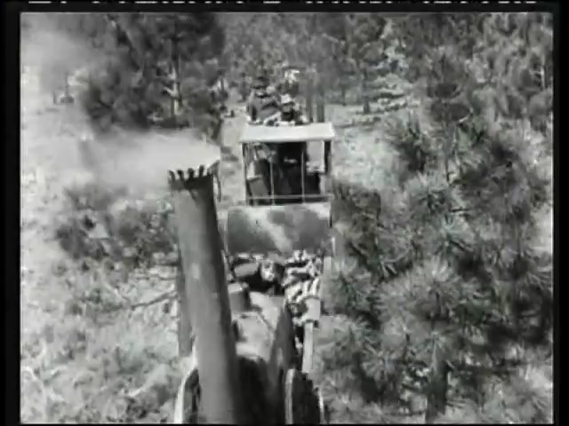
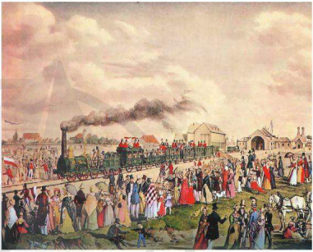
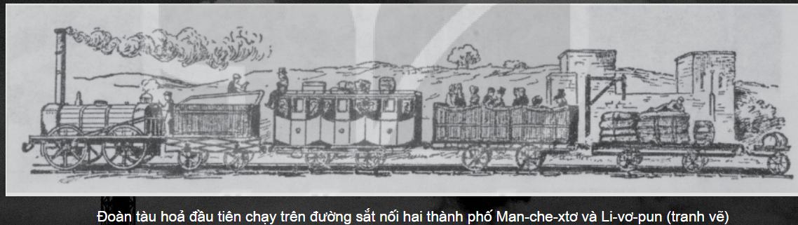

Slide 17
Bắt đầu từ ngành dệt sau đó lan sang các ngành khác
Đến năm 1850, có mạng lưới đường sắt dài nhất thế giới, với 15.000km
Từ năm 1860 đến năm 1870, sản lượng khai thác than đá đã tăng từ 12 triệu tấn lên 16 triệu tấn; nông nghiệp cũng đã được cơ giới hóa
-Năm 1830 có 5000 máy hơi nước, đến năm 1870 đã có trên 27.000 chiếc; độ dài đường sắt từ 30 km tăng lên 16.500km
2. Cách mạng công nghiệp lan ra các nước châu Âu và Mỹ
PHÁP
ĐỨC
MỸ

Slide 18
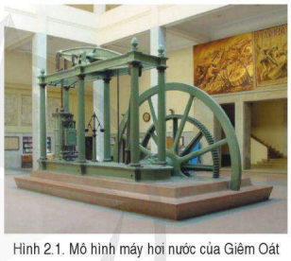
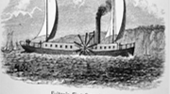
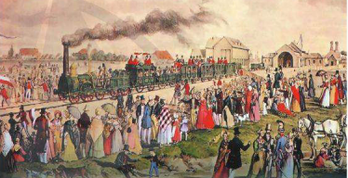
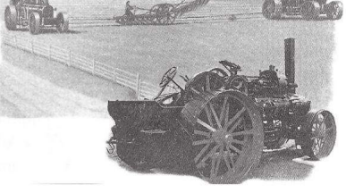
Máy hơi nước hoạt động được bất cư thời tiết và bất cư nơi đâu; được sử dụng trong tất cả các ngành kinh tế

Slide 19
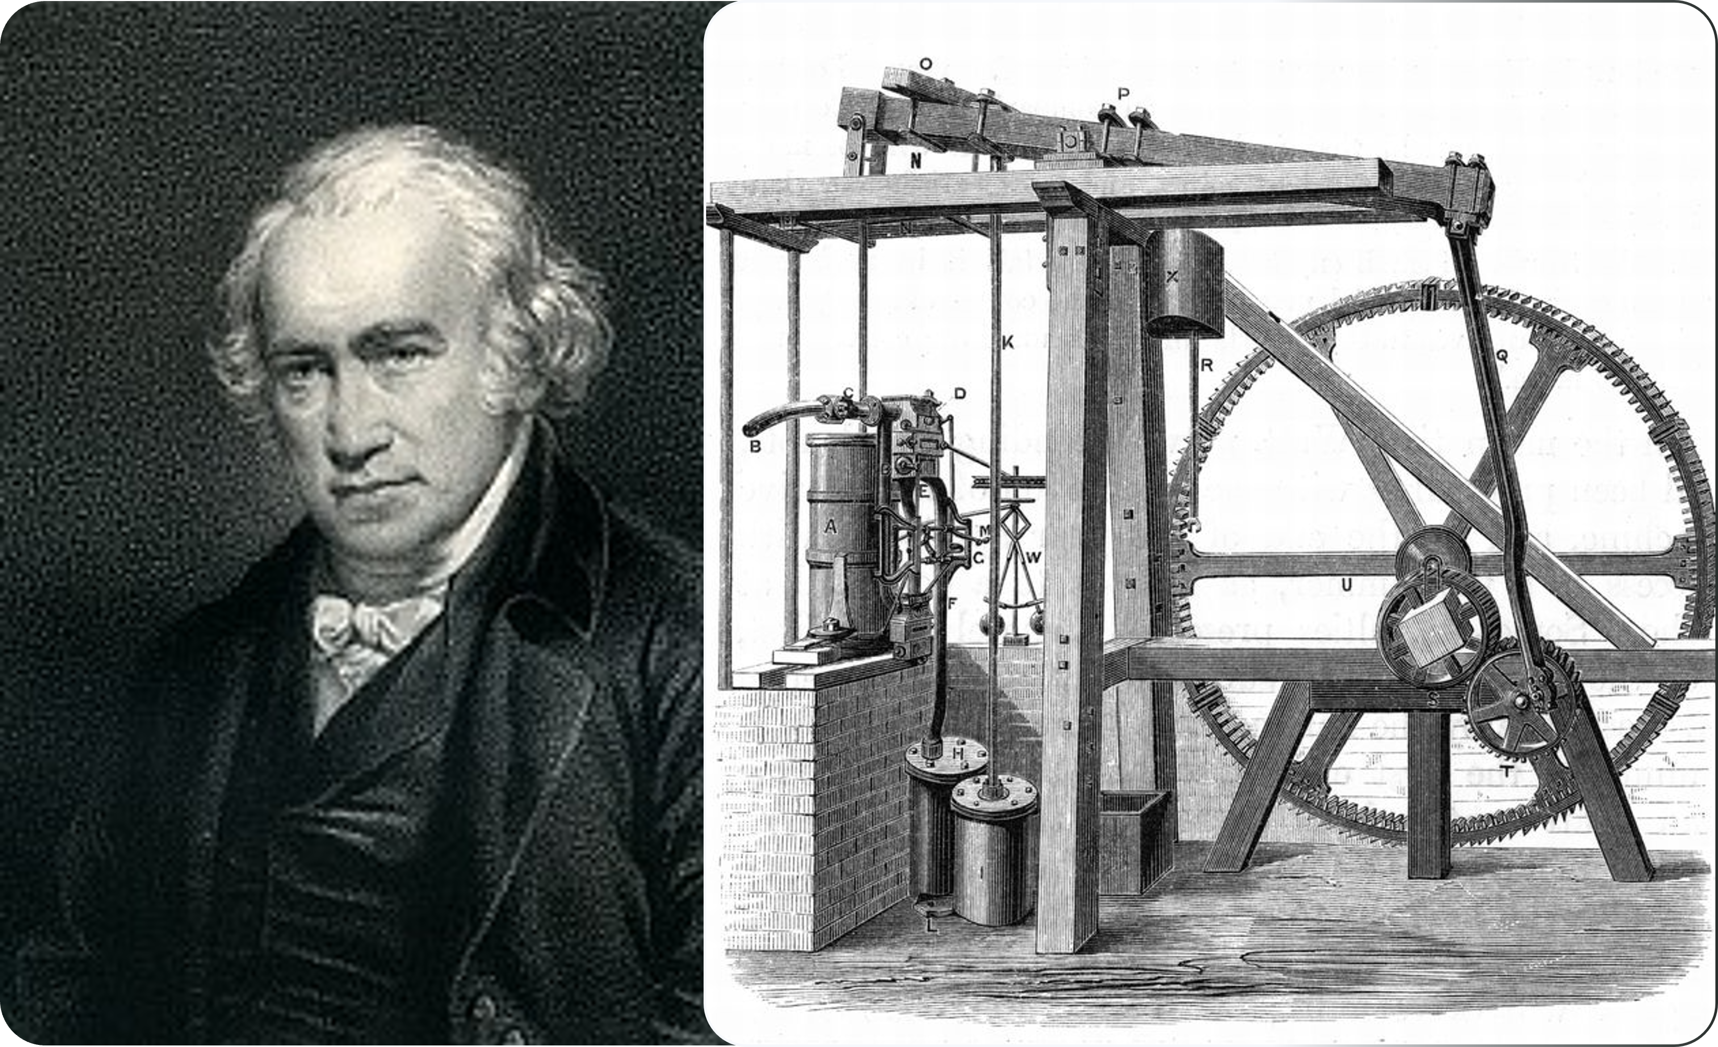
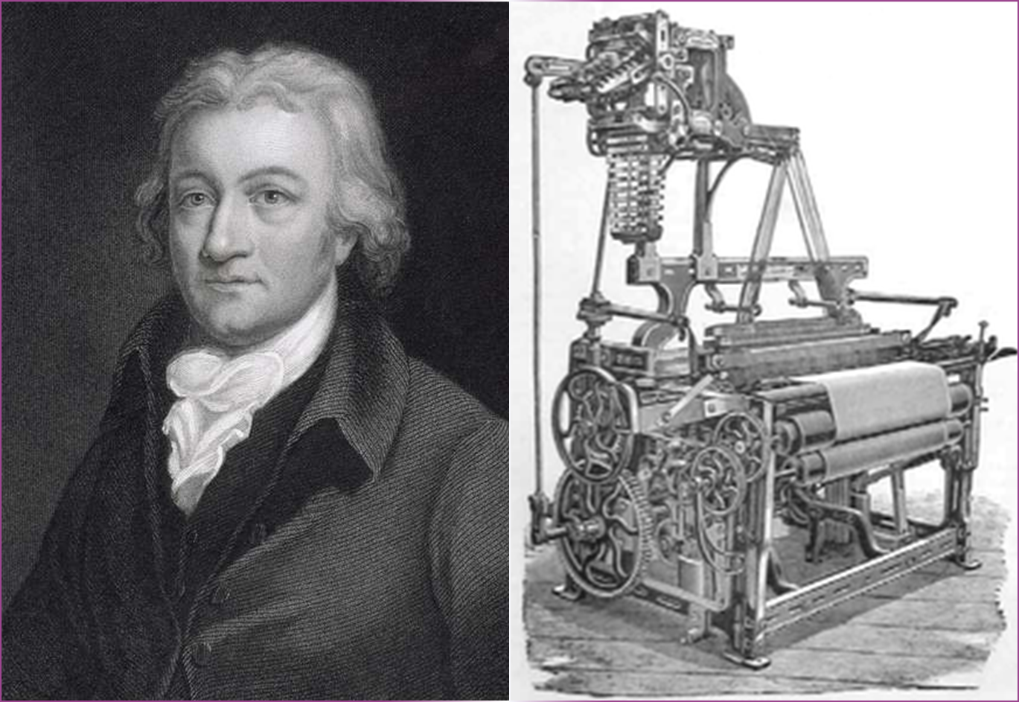
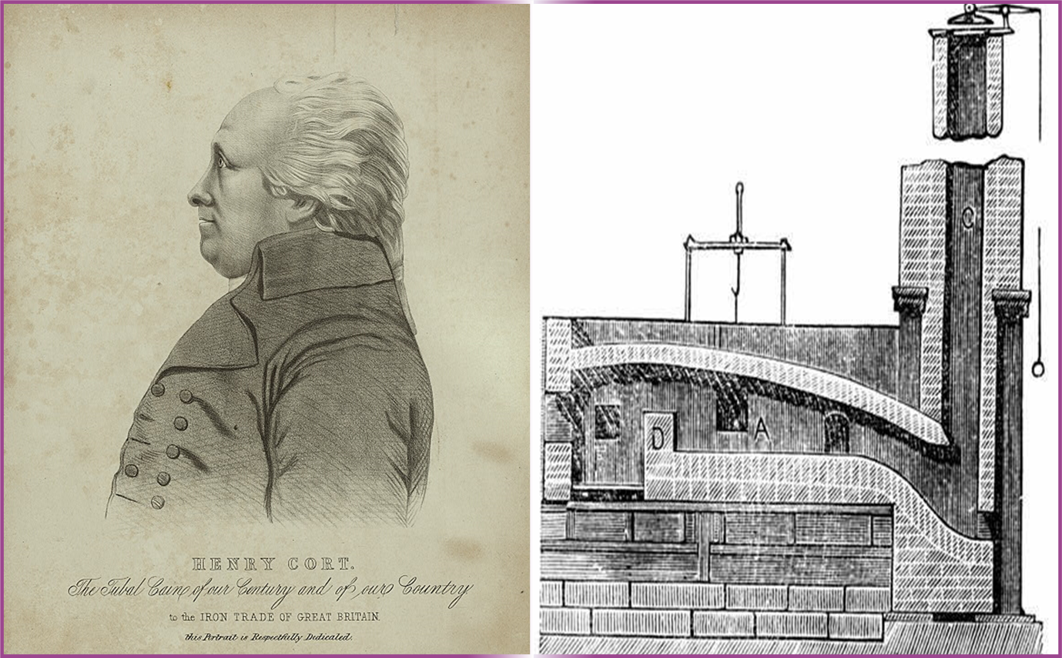
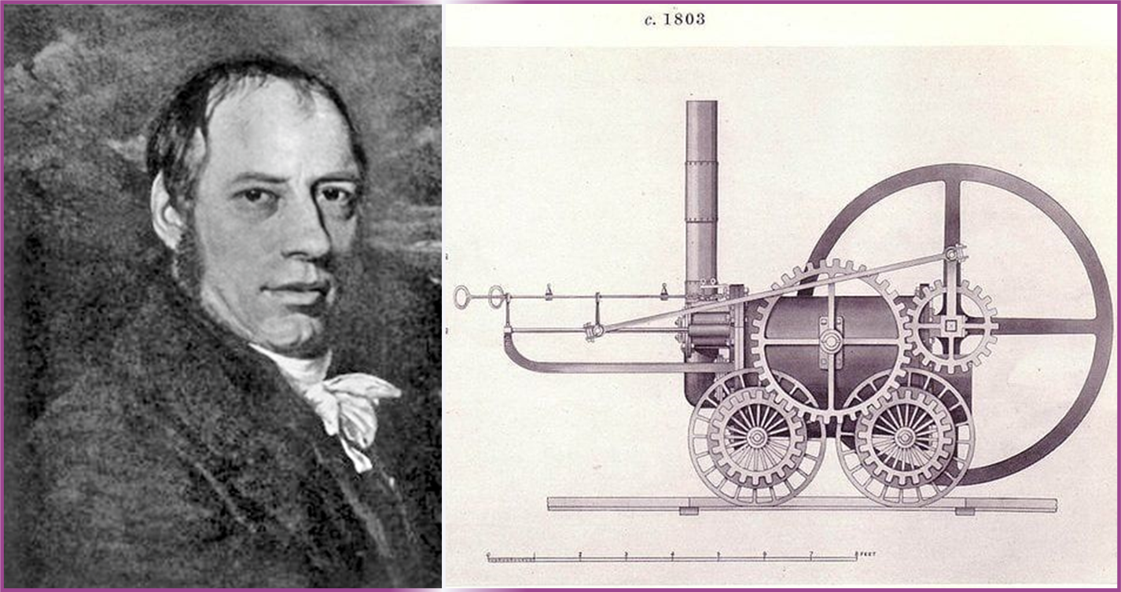
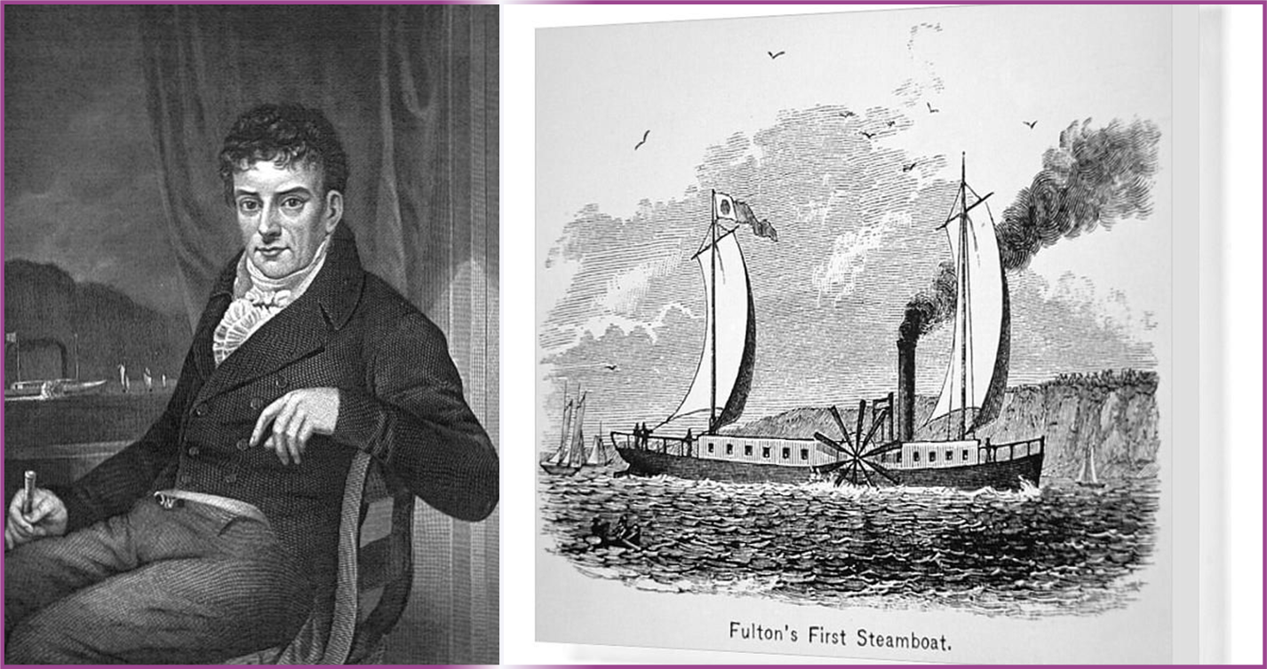
BÀI 2. CÁCH MẠNG CÔNG NGHIỆP
I. Những thành tựu tiêu biểu của cách mạng công nghiệp
MÁY HƠI NƯỚC (1784)
Được phát minh bởi Giêm Oát đã khởi đầu cho quá trình công nghiệp hóa ở châu Âu

Slide 20
MÁY HƠI NƯỚC (1784)
Được phát minh bởi Giêm Oát đã khởi đầu cho quá trình công nghiệp hóa ở châu Âu

Slide 21
MÁY DỆT CHẠY BẰNG HƠI NƯỚC (1785)
Được phát minh bởi Ét-mơn Các-rai giúp năng suất của thợ dệt tăng lên 40 lần

Slide 22
LÒ LUYỆN QUẶNG PÚT-ĐING (1784)
Được phát minh bởi Hen-ri-cót giúp đơn giản hóa việc luyện quặng, năng suất tăng

Slide 23
ĐẦU MÁY XE LỬA ĐẦU TIÊN (1814)
Được chế tạo bởi Ri-chác-Tơ-re-vi-thích tạo ra cuộc cách mạng trong lĩnh vực vận tải

Slide 24
TÀU THỦY CHẠY BẰNG HƠI NƯỚC (1807)
Được chế tạo đầu tiên bởi kỹ sư người Mỹ Rô-bớt Phơn-tơn

Slide 25
BÀI 2. CÁCH MẠNG CÔNG NGHIỆP
II. Tác động cách mạng công nghiệp
HOẠT ĐỘNG NHÓM
Tìm hiểu tác động của cách mạng công nghiệp
NHÓM 1
NHÓM 2
NHÓM 3
SẢN XUẤT
XÃ HỘI
TIÊU CỰC

Slide 26



NHỮNG TÁC ĐỘNG CỦA CÁCH MẠNG CÔNG NGHIỆP ĐỐI VỚI SẢN XUẤT VÀ XÃ HỘI
BÁO CÁO KẾT QUẢ

Slide 27

Bài 2:
CÁCH MẠNG CÔNG NGHIỆP
NHỮNG TÁC ĐỘNG CỦA CÁCH MẠNG CÔNG NGHIỆP ĐỐI VỚI SẢN XUẤT VÀ XÃ HỘI
SẢN XUẤT
XÃ HỘI
TIÊU CỰC
-Thúc đẩy sản xuất phát triển, sản lượng lao động tăng
- Thúc đẩy mạnh mẽ chuyển biến của các ngành kinh tế khác
- Bộ mặt các nước tư bản thay đổi: xuất hiện nhiều trung tâm công nghiệp và thành thị đông dân
-Hình thành giai cấp cơ bản : tư sản và vô sản.
- Giai cấp tư sản tang cường bóc lột giai cấp vô sản làm cho mâu thuẫn giữa giai cấp vô sản và tư sản ngày càng gay gắt
ô nhiễm môi trường,
bóc lột lao động phụ nữ, trẻ em,
xâm chiếm thuộc địa
Notes:
GV Lần lượt cho HS trình bày rồi GV ấn vào nút mũi tên nó sẽ sang sile minh họa rồi tiếp tục ấn vào mũi tên màu xanh nó quay lại sile 7 khi xong nội dung GV ấn vào biểu tượng thảo luận nhóm nó sẽ đến sile Luyện tập

Slide 28
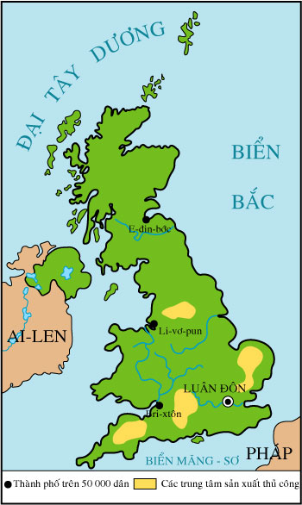
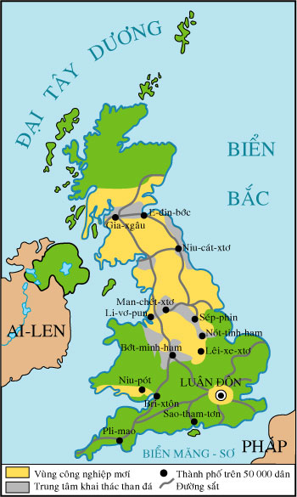
Quan sát 2 lược đồ nước Anh giữa thế kỉ XVIII và đầu thế kỉ XIX có những điểm gì khác?
+ Nhiều khu công nghiệp xuất hiện
+ Nhiều thành phố lớn mọc lên
Lược đồ nước Anh giữa thế kỷ XVIII
Lược đồ nước Anh đầu thế kỷ XIX
- Trước cách mạng công nghiệp Anh có 4 thành phố lớn hơn 50 vạn dân vài trung tâm sản xuất thủ công không có đường giao thông lớn. Anh là nước nông nghiệp.
Sau cách mạng công nghiệp Anh có 14 thành phố lớn hơn 50 vạn dân nhiều khu công nghiệp và trung tâm khai thác than đá, hệ thống đường giao thông phát triển. Anh trở thành nước công nghiệp.
thu hút dòng người nông thôn đến tìm việc làm.

Slide 29
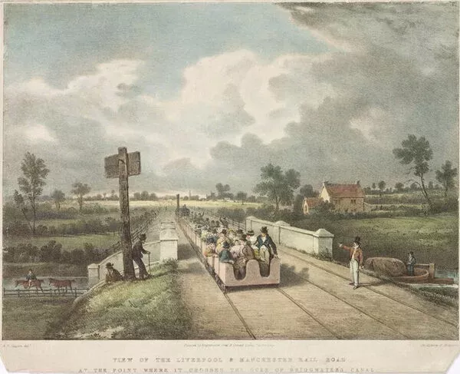
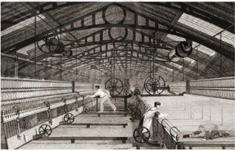
Một nhà máy kéo sợi bông ở Anh cuối thế kỉ XVIII
Đường sắt nối hai thành phố Li-vơ-pun và Man-chét-xtơ của anh (1831, tranh vẽ)

Slide 30
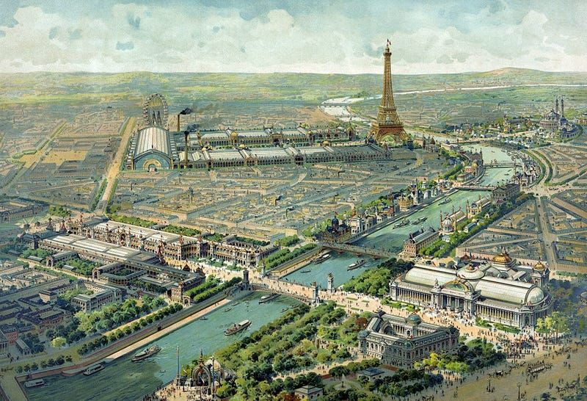
Pari 1900
Xuất hiện nhiều trung tâm công nghiệp và thành thị đông dân như: Pari, New York, Luân Đôn,…

Slide 31
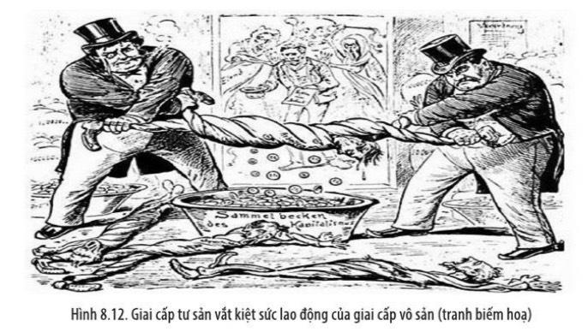
Hình thành hai giai cấp cơ bản trong xã hội tư bản là tư sản công nghiệp và vô sản công nghiệp mâu thuẫn gay gắt với nhau
Tranh biếm họa: Giai cấp tư sản vắt kiệt sức lao động của giai cấp vô sản

Slide 32
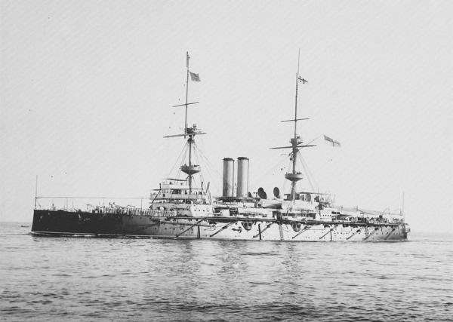
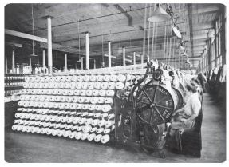
Thiết giáp hạm Ramillies của Anh (1892)
Phụ nữ làm việc tại nhà máy dệt Bô-xtơn – Mỹ (1910)
Cách mạng công nghiệp cũng tạo ra một số tác động tiêu cực như: ô nhiễm môi trường, bóc lột lao động phụ nữ, trẻ em, xâm chiếm thuộc địa

Slide 33



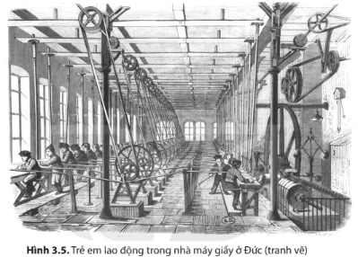



Bắt đầu ngày làm việc , phải dậy từ 4h30 để đến nhà máy trước 5h
5 giờ
nghỉ 40 phút để ăn cơm trưa. Đây là thời gian nghỉ dài nhất mà họ được nghỉ ngơi trong cả ngày
12 giờ
Cơn buồn ngủ kéo dài tới, nên đôi khi bị người quản lý đánh vào đầu
3 giờ
Thời gian ăn tối không có nên họ phải vừa làm vừa ăn
6 giờ
Một ngày làm việc kết thúc họ mệt mởi trở về nhà
9 giờ tối

Slide 34

HOẠT ĐỘNG
LUYỆN TẬP

Slide 35

Câu 1. Cuộc cách mạng công nghiệp lần thứ nhất trên thế giới được bắt đầu từ lĩnh vực nào?
Giao thông vận tải
Du lịch
Ngành dệt
Luyện Kim

Slide 36
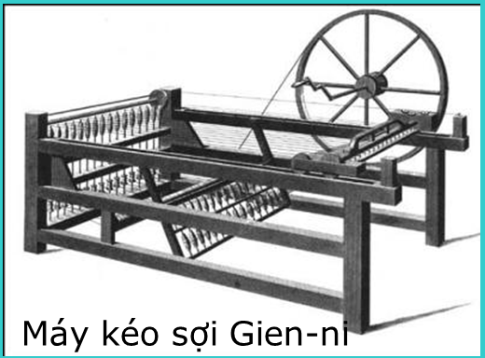
Câu 2. Điều gì xảy ra trong ngành dệt ở nước Anh khi máy kéo sợi Gien-ni được sử dụng rộng rãi?
A)
Thúc đẩy năng suất lao động trong ngành dệt tăng nhanh. Từ đó đòi hỏi tiếp tục cải tiến phát minh máy móc.
B)
Không gây ra tác động gì.
C)
Chỉ có tác dụng làm tăng năng suất kéo sợi.
D)
Giảm được nhân công kéo sợi.

Slide 37
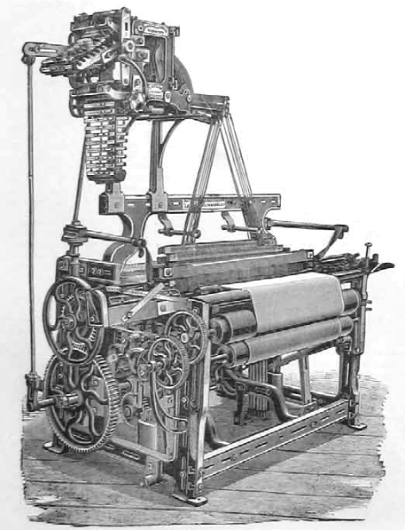
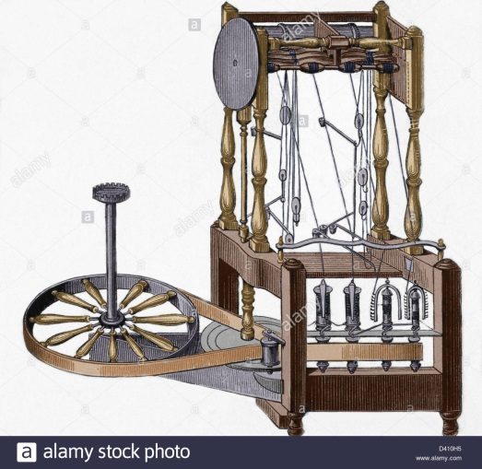
Câu 3. Máy kéo sợi và máy dệt chạy bằng sức nước có những hạn chế gì?.
A)
Các nhà máy phải đặt cạnh những khúc sông chảy xiết.
B)
Các nhà máy có thể đặt ở bất cứ khúc sông nào.
C)
Về mùa đông phải ngừng hoạt động vì nước đóng băng.
D)
Hoạt động không phụ thuộc vào thời tiết.

Slide 38
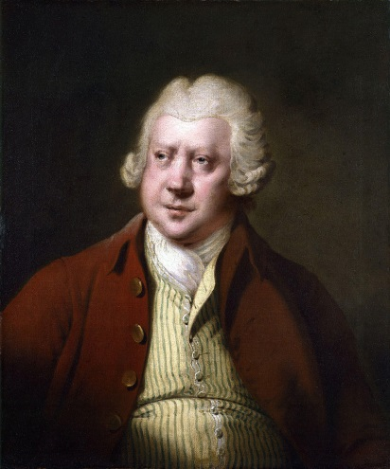
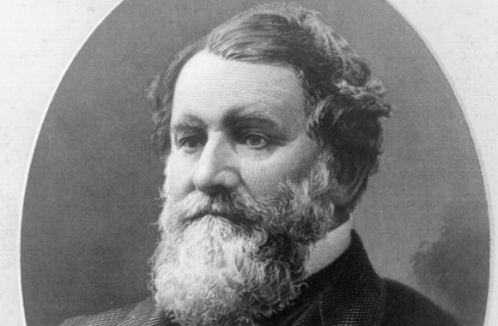
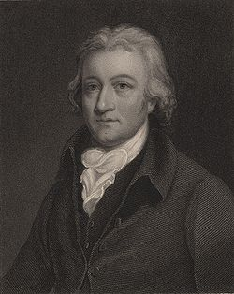
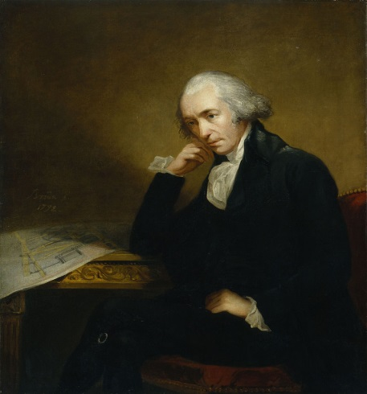
Câu 4. Hoàn thành thời gian ra đời, hoặc tên các phát minh trong cuộc cách mạng công nghiệp Anh?
Máy kéo sợi Gien-ni
Máy kéo sợi chạy bằng sức nước
Máy hơi nước
Máy dệt
1764
1769
1784
1785

Slide 39
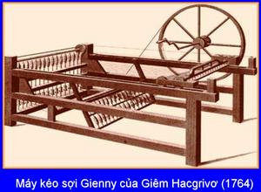
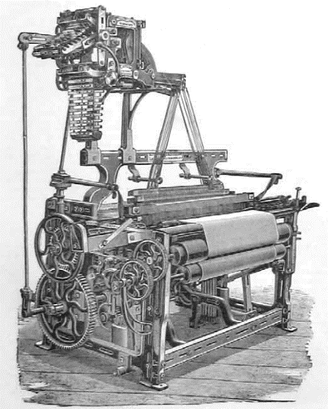
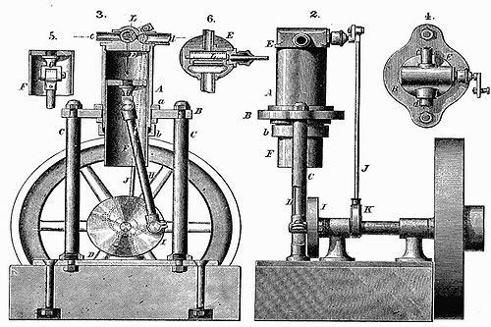

Câu 5. Phát minh nào đã làm cho máy móc được sử dụng rộng rãi trong các ngành kinh tế khác?
Máy hơi nước
Máy hơi nước có thể hoạt động trong mọi điều kiện thời tiết, mọi địa điểm… không những vậy, nhờ phát minh này của Giêm Oát mà động cơ hơi nước được áp dụng rộng rãi trong mọi ngành công nghiệp, đặc biệt là ngành giao thông vận tải (ví dụ: đầu máu xe lửa chạy bằng hơi nước; tàu thủy chạy bằng hơi nước…)

Slide 40
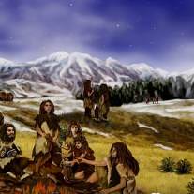
HOẠT ĐỘNG VẬN DỤNG
Viết một bài tưởng tượng nếu con người không sáng tạo ra những loại máy móc dùng trong sản xuất hoặc những phương tiện giao thông hiện đại như tàu hoả, tàu thuỷ,... thì hoạt động sản xuất và cuộc sống của chúng ta sẽ thế nào?

Slide 41
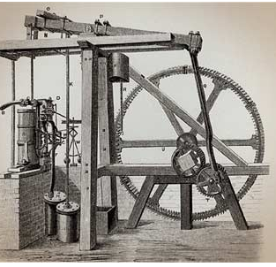
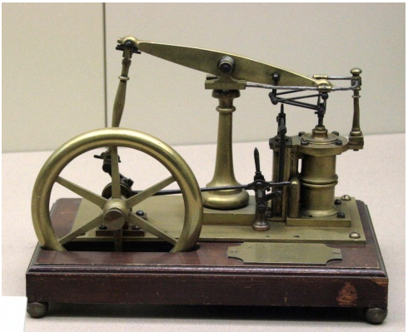
Sưu tầm tư liệu từ sách, báo, internet về một thành tựu tiêu biểu của cách mạng công nghiệp từ nửa sau thế kỉ XVIII đến giữa thế kỉ XIX.
BÀI TẬP VỀ NHÀ

Slide 42
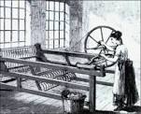
Trong những năm 1750, các nhà máy dệt may không để đáp ứng được nhu cầu của thị trường. Lúc này, người ta vẫn còn sử dụng xe quay sợi với với một cọc suốt. Vì thế mà mỗi công nhân chỉ làm được một cuộn chỉ mỗi ngày. Đến cuối năm 1764, kĩ sư Giêm Ha-gri-vơ đã phát minh ra máy kéo sợi Gien-ni. Máy này có cấu tạo như xe quay sợi bình thường nhưng lại chứa tới 16 – 18 cọc suốt và chỉ cần một công nhân vận hành máy. Vì lượng cọc suốt nhiều hơn, máy có thể tạo ra nhiều sợi vải hơn khi vận hành, năng suất làm việc cũng tăng lên gấp nhiều lần.
Máy kéo sợi Gien-ni là phát minh quan trọng giúp cho sản lượng nguyên liệu ngành dệt may tại châu Âu tăng lên nhanh chóng. Phát minh này giúp nguồn cung sợi vải cho ngành dệt may tăng lên. Đồng thời, nó cũng giúp giá vải giảm xuống và người tiêu dùng có thể mua vải dễ dàng hơn. Máy kéo sợi Gien-ni mang lại rất nhiều lợi ích cho ngành dệt may Anh quốc lúc bấy giờ.

